Slide 1
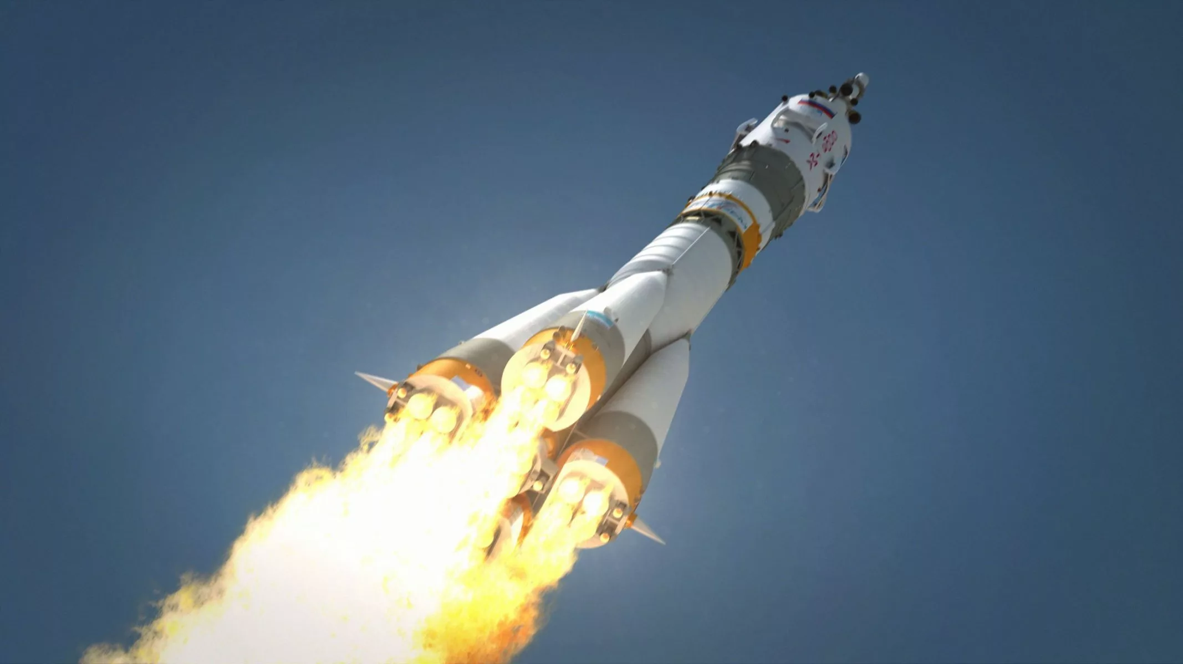
СОВРЕМЕННЫЕ
ДОСТИЖЕНИЯ
КОСМОНАВТИКИ

Slide 2
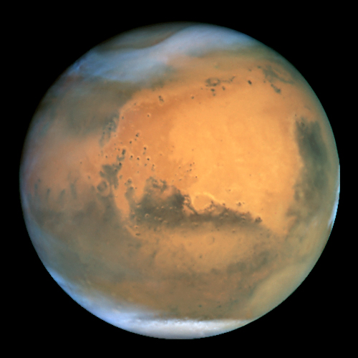
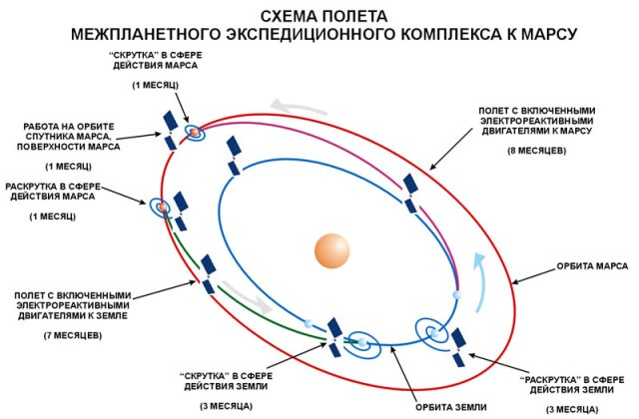
Роскосмос, НАСА и ESA объявили полёт на Марс своей целью в отдалённой перспективе.

Slide 3
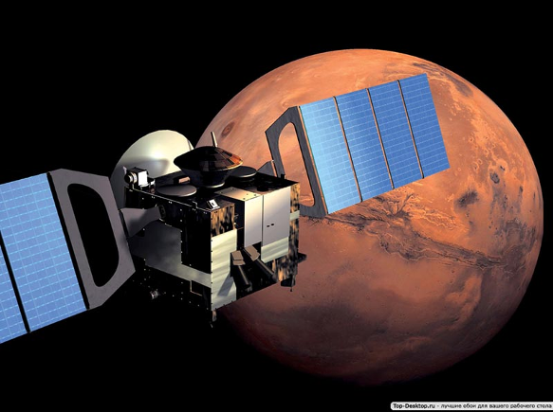
В 2001 году к Марсу полетела беспилотная автоматическая межпланетная станция (АМС).

Slide 4
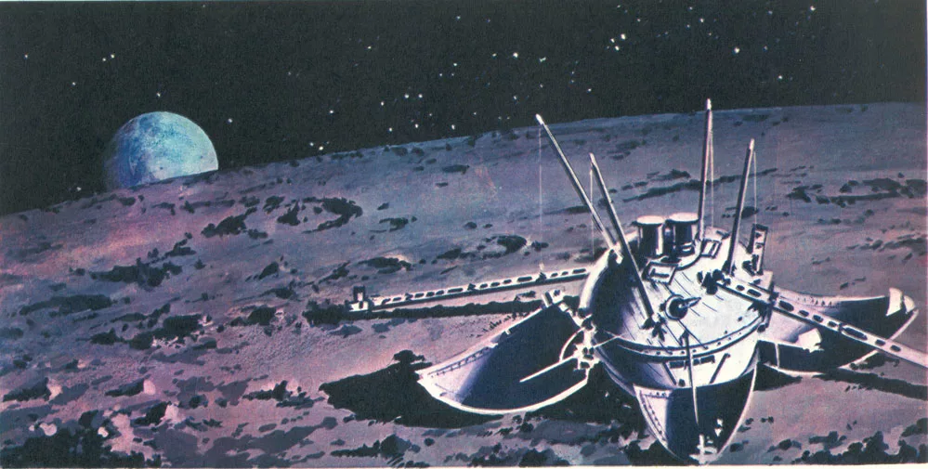
У планеты стало три активно работающих искусственных спутника: американские "Марс глобал сервейор" и "Марс Одиссей 2001", а также европейский "Марс экспресс".

Slide 5
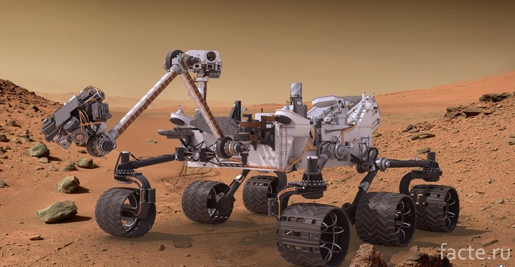
Учёные США подготовили два марсохода – "Спирит" и "Опортьюнит". Каждый из них рассчитан на работу в течение как минимум 90 марсианских суток, способен удалиться от места посадки на несколько сотен метров и оснащён множеством современнейших приборов и устройств.

Slide 6
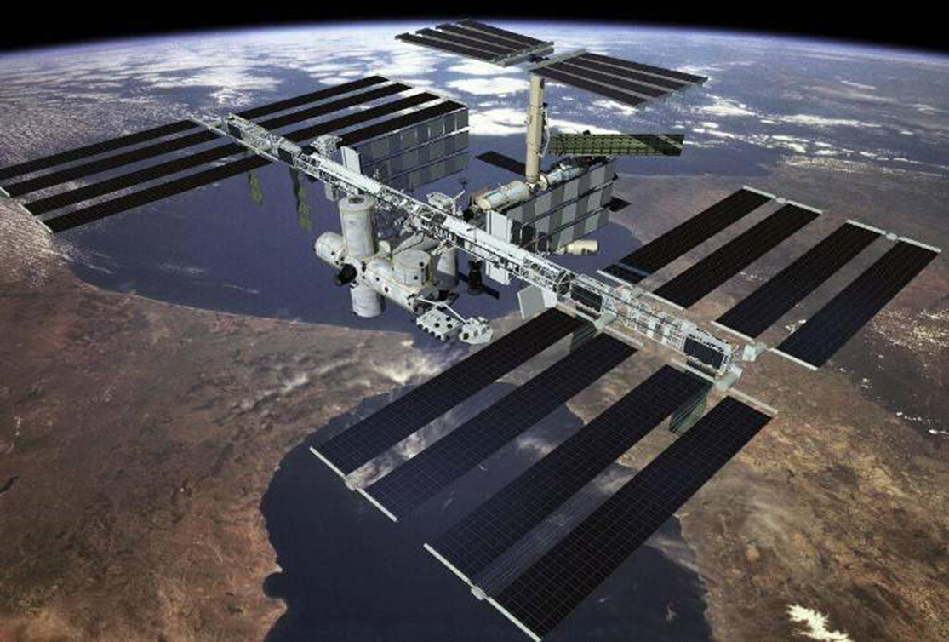
В настоящее время крупнейшим
космическим проектом является
Международная космическая станция.

Slide 7
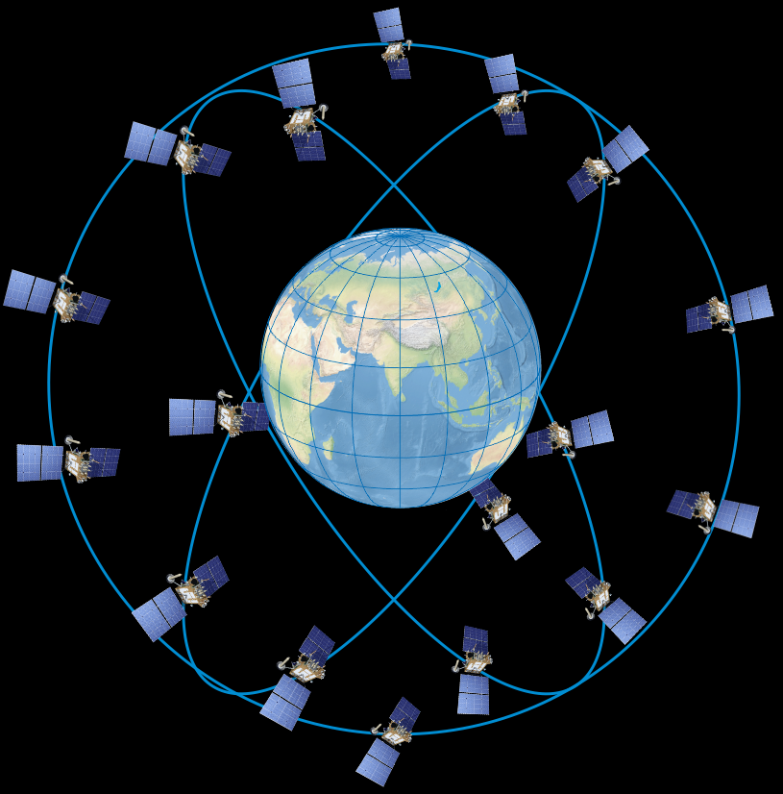
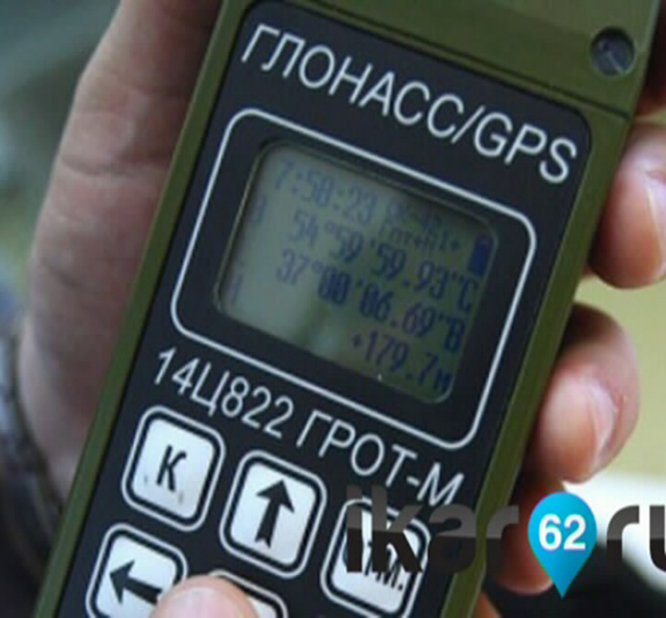
Глобальная навигацио́нная спутниковая система— советская и российская спутниковая система навигации, разработана по заказу Министерства обороны СССР

Slide 8
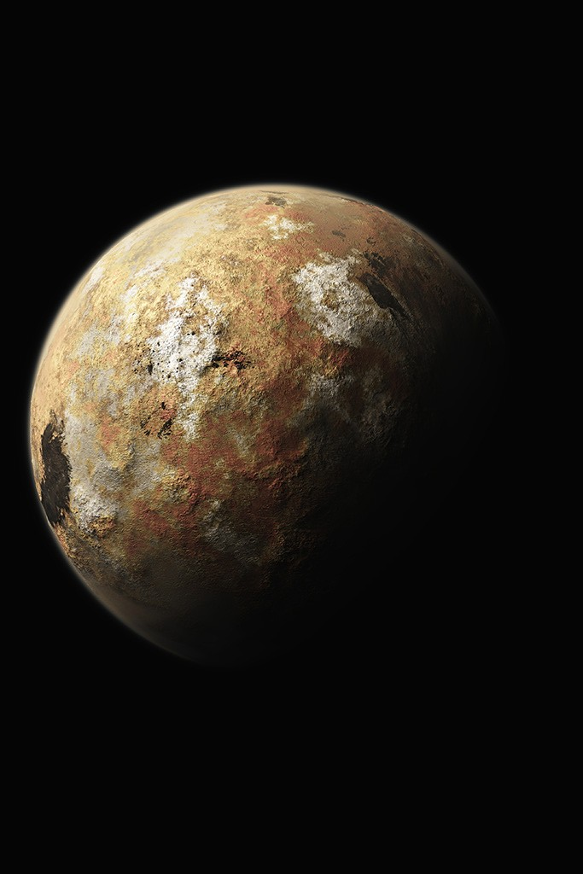
Космонавты побывали у всех планет Солнечной системы, кроме Плутона. А значит, надо лететь. Вероятно, открытия, которые ждут учёных за орбитой Нептуна, заставят их изменить программу полета, во всяком случае, АМС "Нью горизонс" должна проработать в дальнем космосе до 2021 г.

